Slide 1

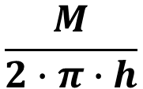
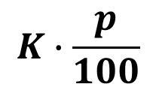

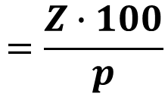




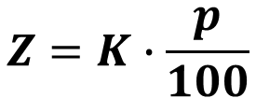




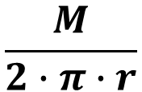






Einfache Formeln auflösen
Beispiele
Flächeninhalt Rechteck
Mantelflächeninhalt Zylinder
Zinsformel
$$A=a∙b$$
$$M=2∙π∙r∙h$$
$$Z=K∙\frac{p}{100}$$
$$p=\frac{Z}{K}∙100$$
$$A$$
$$M$$
$$Z$$
$$K∙\frac{p}{100}$$
$$a∙b$$
$$2∙π∙r∙h$$
$$\frac{A}{b}$$
$$\frac{A}{a}$$
$$\frac{M}{2∙π∙h}$$
$$\frac{M}{2∙π∙r}$$
$$\frac{Z}{\frac{p}{100}}$$
$$=\frac{Z∙100}{p}$$
$$a=$$
$$b=$$
$$r=$$
$$h=$$
$$K=$$

